Slide 1
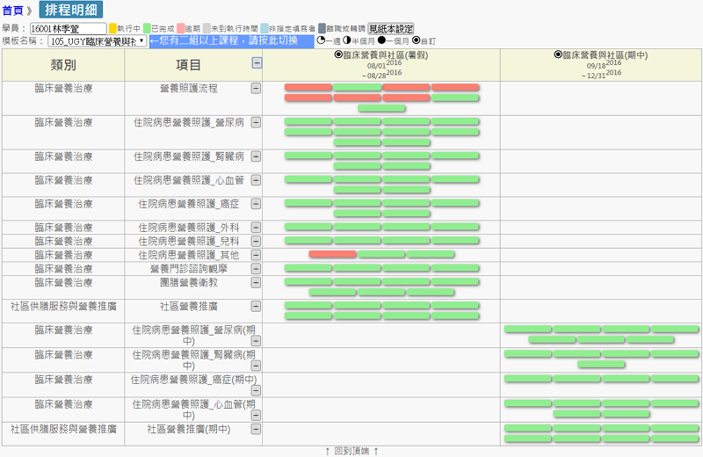
目的: 更容易看到排程整體狀況
(1) 可將項目全部縮小或全部放大。
(2) 可將項目單列縮小或單列放大。
全部縮小或放大

Slide 2
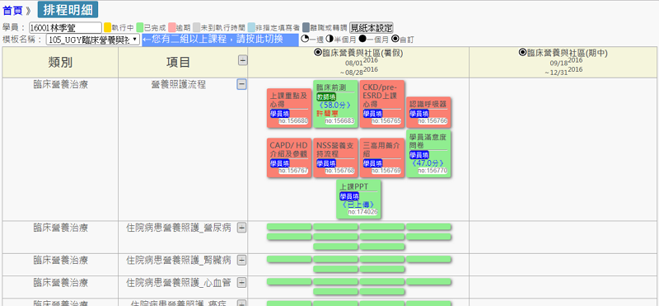
單列縮小或放大

